Slide 1

بینیویس تو قشنگ

Slide 2
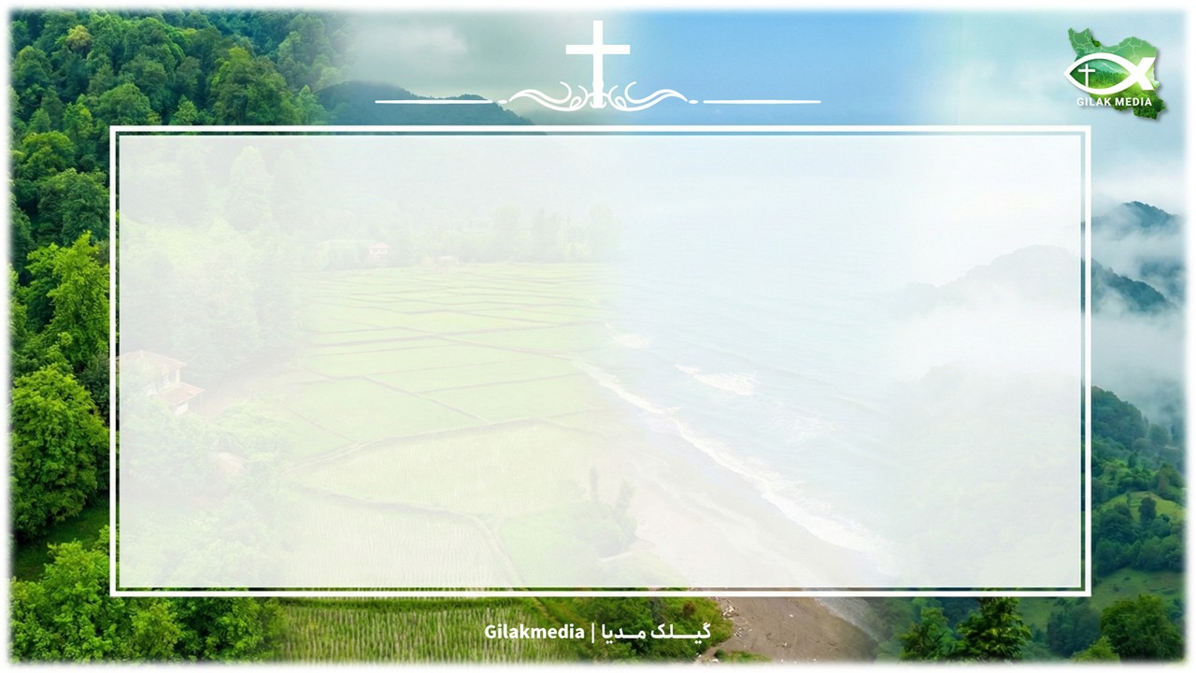
عیسی جان تی نامَ دوخانم جٚه دیل و جان
عیسی جان تو کی مرَ دینی جٚه تی آسمان
عیسی جان تی وارش می سر بأزین بواران
عیسی جان دأنم تنها ننی مرَ رأ میأن

Slide 3
تو ایسی نورٚ جهان
عیسی مسیح جان
تویی اَمِره درمان
عیسی مسیح جان

Slide 4
عیسی جان ترَ موحتاج ایسیم، ایسیم پریشأن
عیسی جان أمی دسَ بیگیر تو أمی شبان
عیسی جان تی چوم برأ ایسیم تو اَمی درمان
عیسی جان یکدل فریاد زنیم با دیل با ایمأن

Slide 5
تو ایسی نورٚ جهان
عیسی مسیح جان
تویی اَمِره درمان
عیسی مسیح جان

Slide 6
عیسی جان دیلی تازه بنه می جانٚ میأن
عیسی جان روحی تازه فأده تو جٚه آسمان
عیسی جان طبیب خاییدی مریضٚ آدمأن
عیسی جان بینیویس تو قشنگ قشنگٚ پایأن

Slide 7
تو ایسی نورٚ جهان
عیسی مسیح جان
تویی اَمِره درمان
عیسی مسیح جان

